Slide 1
오픈소스 소프트웨어 프로젝트
Shooting Game 프로젝트 제안서
TEAM MMS
2016113565 심석인
2017111573 최시운
2017111405 유연아

Slide 2
목차
1
Bases
2
개발환경
3
Algorithm Structure
4
Details
5
역할 분담

Slide 3
BASES

Slide 4
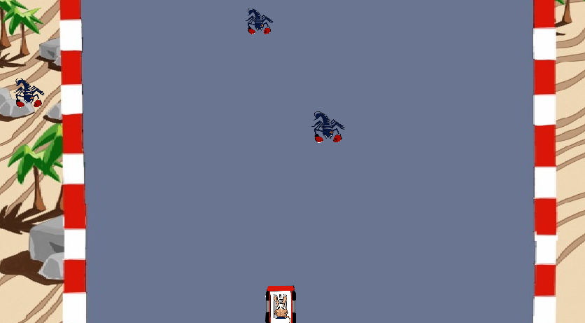
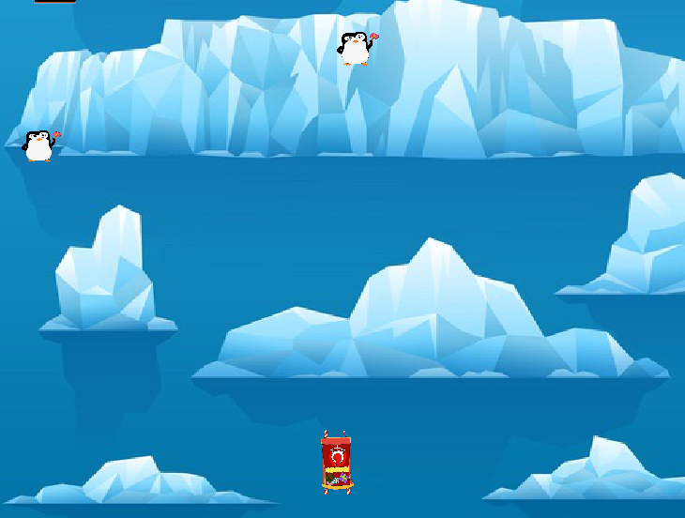
BASES
게임 장르 : RACING + SHOUTING GAME
- 깃허브 주소 : https://github.com/CSID-DGU/2021-1-OSSPC-MUHIRYO-4.git
Lisence : MIT
예시화면

Slide 5
BASES
SWOT
- 객체지향적 코드
- 간단한 조작법
- 어느 환경에서나 플레이 가능
- 화면을 벗어나는 등 구현의 아쉬움 - 로그인 기능 부재 - GAME OVER시 선택 옵션이 없음
- BASE 코드가 존재 - 참고할 수 있는 오픈소스가 다양함
- 슈팅게임 + 레이싱게임의 기능이 합쳐져 오류 발생 가능
- 배경음악, 캐릭터, 이미지 등 저작권 이슈

Slide 6





개발환경
LANGAUGE
IDE
SYSTEM
GITHUB
Python 3.8
Pygame 1.9.6
VS CODE
LINUX
AWS
깃허브 주소 https://github.com/CSID-DGU/2021-2-OSSP-TEAM-MMS

Slide 7
ALGORITH STRUCTURE

Slide 8
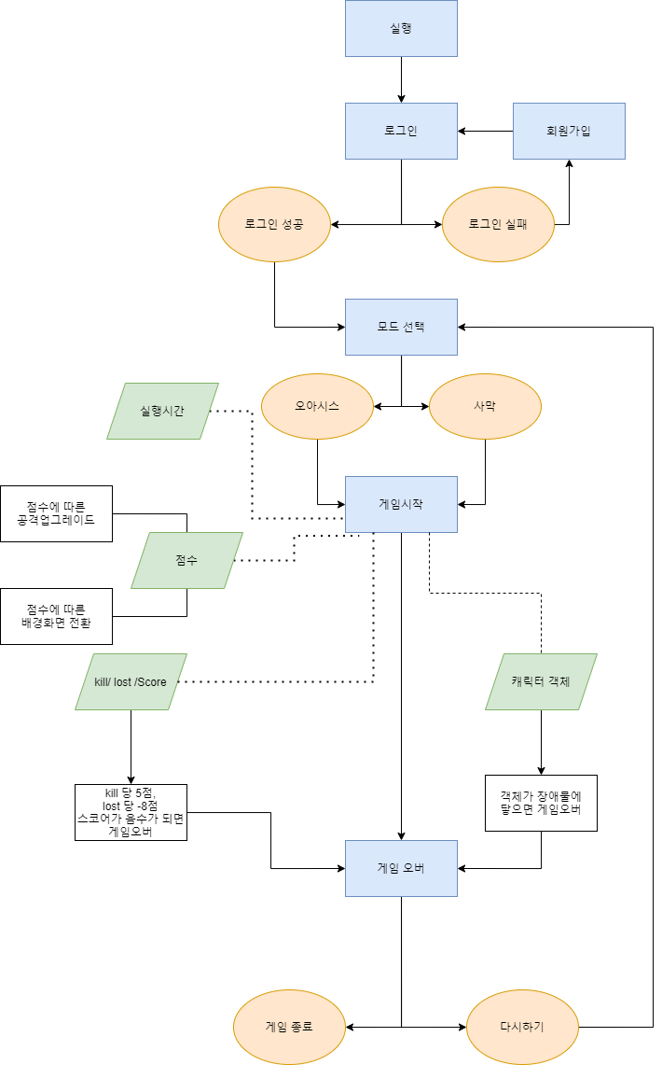
Algorithm Structure

Slide 9
Algorithm Structure

Slide 10
Algorithm Structure

Slide 11
DETAIL

Slide 12
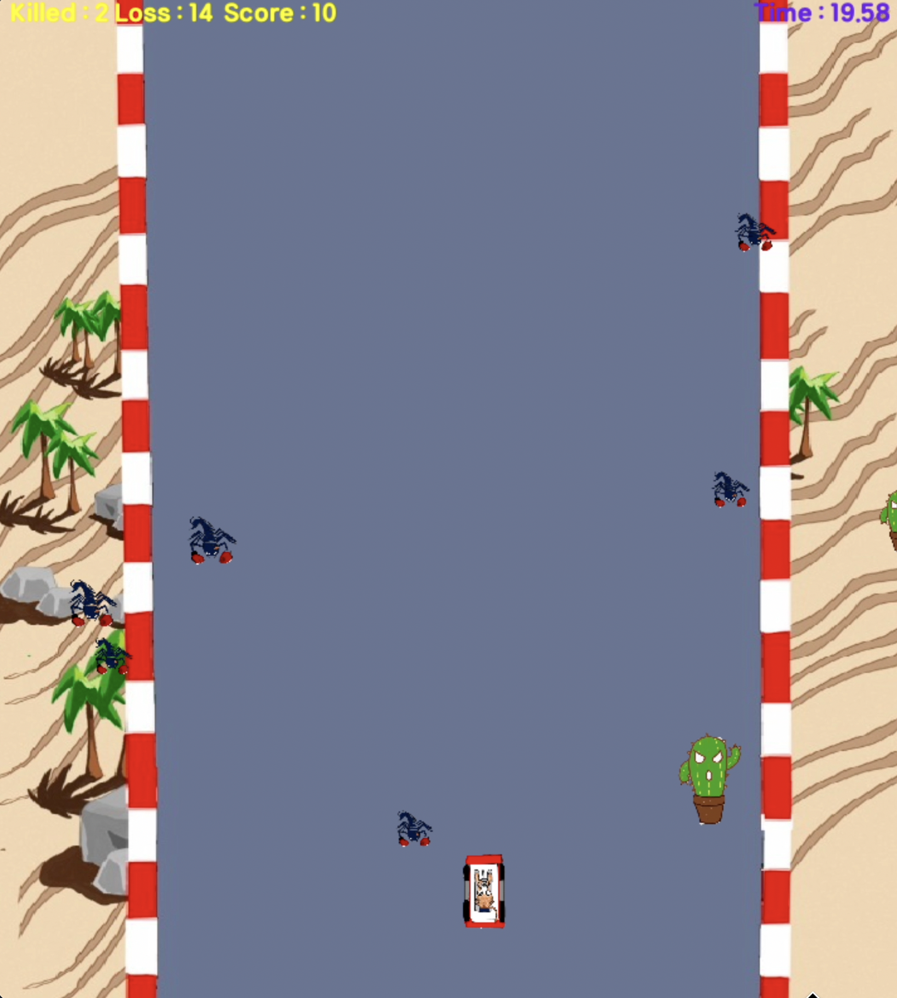
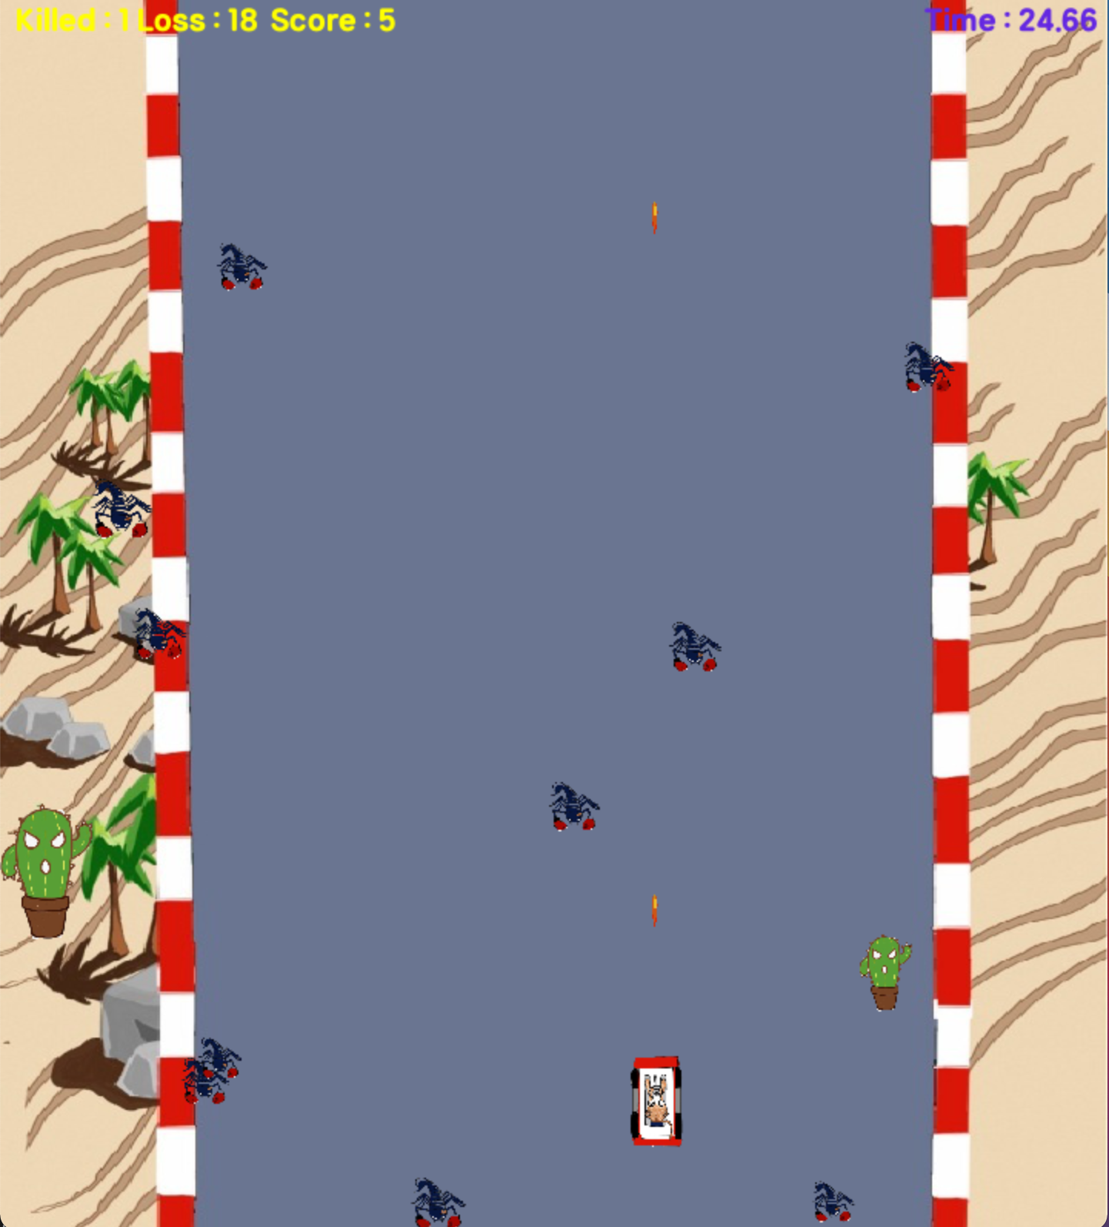
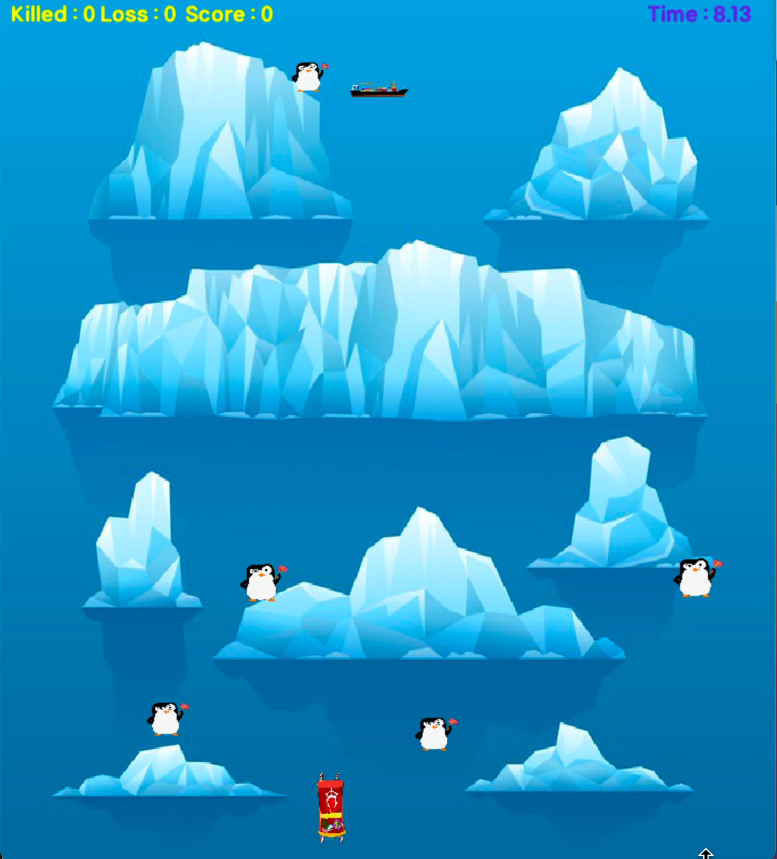
Ⅰ. 기존 기능 개선
배경의 이미지에 맞게
장애물 위치 수정
미사일의 개수와 속도 증가
장애물을 지나쳐도 게임 지속

Slide 13



Ⅱ. 새로운 기능 추가
로그인 창 추가
Restart버튼 추가
레벨 업 배경 화면 바꾸기

Slide 14
Ⅲ. 디테일 개선에 따른 기대효과
단조로움 탈피
-> 다양한 배경으로 시각적인 즐거움과 속도감 있는 공격으로 지루함 해소
사용자의 만족감 증가
-> 장애물의 위치를 정확히 파악하고 장애물과 충돌하지 않는다면 게임 지속
효과적인 플레이
-> 기존의 스코어를 확인가능함으로써 몰입도 증가 및 Restart버튼을 통한 빠른 게임 재 시작

Slide 15

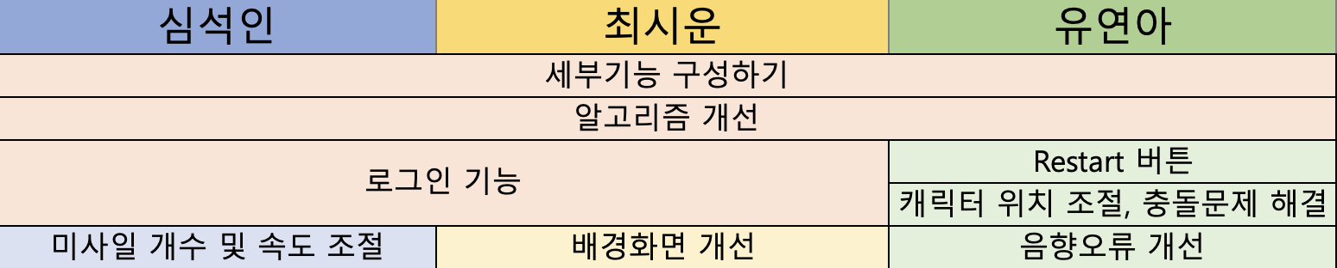
역할분담
심석인
최시운
유연아

Slide 16
감사합니다

